Slide 1
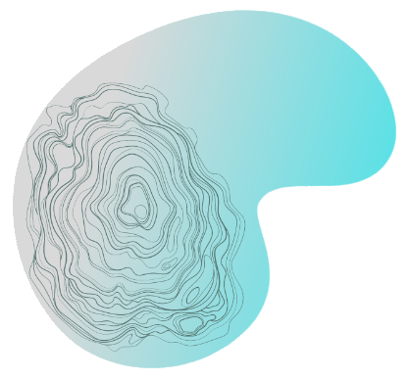
RITUEL
DE
NUMÉRATION

Slide 2
Vous trouverez ici le travail réalisé par vos soins sur le rituel de n.
Nous avons mis les diapos qui avaient été réalisées au cours de la visio ainsi qu’un modèle vierge pour chaque niveau si vous souhaitez le poursuivre ou le faire évoluer pour votre classe.

Slide 3
Série 1:
Dizaines / unités.

Slide 4
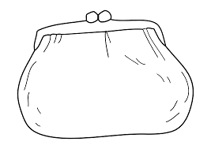
D
U
13
Combien?
+1
fiche 0
-1
Ecris en lettres:_____________________
_________________________________
_________________________________
Compare: > ou <
13
…18
Dessine:
Place le nombre sur la droite graduée
10
20

Slide 5
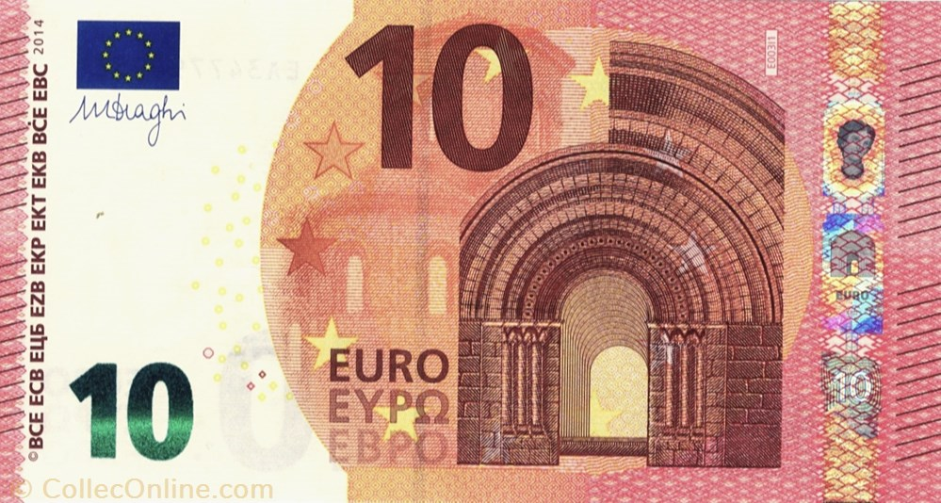
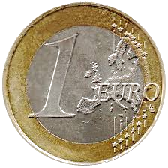
D
U
13
Combien?
+1
fiche 0
14
1
3
CORRECTION
-1
12
Ecris en lettres: treize
Compare: > ou <
13 < 18
Dessine:
Place le nombre sur la droite graduée
13
10
20

Slide 6
D
U
72
Combien?
+1
fiche 1
-1
Ecris en lettres:_____________________
_________________________________
_________________________________
Compare: > ou <
72
79
Dessine:
Place le nombre sur la droite graduée
70
80

Slide 7
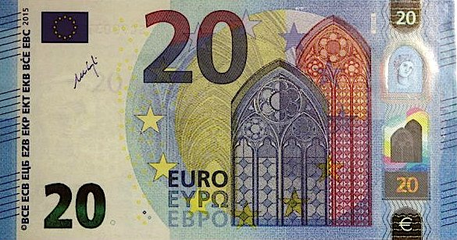
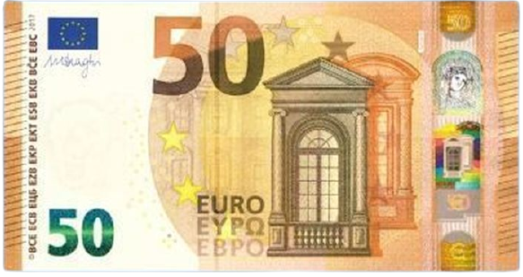
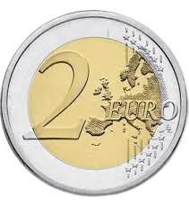
D
U
72
Combien?
+1
fiche 1
73
Pour réaliser la somme correspondante, clic droit et copier coller dans le porte-monnaie
7
2
CORRECTION
-1
71
Ecris en lettres: soixante-douze
Compare: > ou <
72 < 79
Dessine:
Place le nombre sur la droite graduée
72
70
80

Slide 8
D
U
54
Combien?
+1
fiche 2
sur cette slide:
écrire le nombre et les extrémités de la droite graduée.
-1
Ecris en lettres:_____________________
_________________________________
_________________________________
Compare: > ou <
54
64
Dessine:
Place le nombre sur la droite graduée
50
60

Slide 9
D
U
54
Combien?
+1
fiche 2
55
Pour réaliser la somme correspondante, clic droit et copier coller dans le porte-monnaie
5
4
CORRECTION
-1
53
Ecris en lettres: cinquante-quatre
Compare: > ou <
54 < 64
Dessine:
utilisez les barres et cubes dont vous avez besoin puis effacez le reste
Place le nombre sur la droite graduée
54
50
60

Slide 10
D
U
22
Combien?
+1
fiche 3
sur cette slide:
écrire le nombre et les extrémités de la droite graduée.
-1
Ecris en lettres:_____________________
_________________________________
_________________________________
Compare: > ou <
....
…...
Dessine:
Place le nombre sur la droite graduée
20
30

Slide 11
D
U
22
Combien?
+1
fiche 3
23
Pour réaliser la somme correspondante, clic droit et copier coller dans le porte-monnaie
2
2
CORRECTION
-1
21
Ecris en lettres: vingt-deux
Compare: > ou <
10 < 22
Dessine:
Place le nombre sur la droite graduée
22
20
30

Slide 12
D
U
95
Combien?
+1
fiche 4
sur cette slide:
écrire le nombre et les extrémités de la droite graduée.
-1
Ecris en lettres:_____________________
_________________________________
_________________________________
Compare: > ou <
....
…...
Dessine:
Place le nombre sur la droite graduée
90
100

Slide 13
D
U
95
Combien?
+1
fiche 4
96
Pour réaliser la somme correspondante, clic droit et copier coller dans le porte-monnaie
9
5
CORRECTION
-1
94
Ecris en lettres: quatre-vingt-quinze
Compare: > ou <
95 > 80
Dessine:
Place le nombre sur la droite graduée
90
95
100

Slide 14
D
U
50
Combien?
+1
fiche 5
sur cette slide:
écrire le nombre et les extrémités de la droite graduée.
-1
Ecris en lettres:_____________________
_________________________________
_________________________________
Compare: > ou <
50
100
Dessine:
Place le nombre sur la droite graduée
10
20

Slide 15
D
U
50
Combien?
+1
fiche 5
51
Pour réaliser la somme correspondante, clic droit et copier coller dans le porte-monnaie
0
0
CORRECTION
-1
49
Ecris en lettres: cinquante
Compare: > ou <
50 < 100
Dessine:
Place le nombre sur la droite graduée
50
00
100

Slide 16
D
U
27
Combien?
+1
fiche 6
sur cette slide:
écrire le nombre et les extrémités de la droite graduée.
-1
Ecris en lettres:_____________________
_________________________________
_________________________________
Compare: > ou <
27
12
Dessine:
Place le nombre sur la droite graduée
20
30

Slide 17
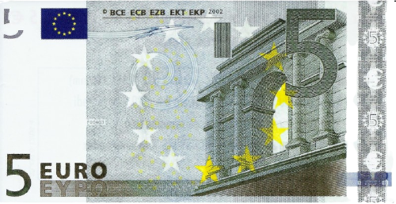
D
U
27
Combien?
+1
fiche 6
28
Pour réaliser la somme correspondante, clic droit et copier coller dans le porte-monnaie
2
7
CORRECTION
-1
29
Ecris en lettres: vingt-sept
Compare: > ou <
27 > 12
Dessine:
Place le nombre sur la droite graduée
27
20
30

Slide 18
D
U
58
Combien?
+1
fiche 7
sur cette slide:
écrire le nombre et les extrémités de la droite graduée.
-1
Ecris en lettres:_____________________
_________________________________
_________________________________
Compare: > ou <
50
58
Dessine:
Place le nombre sur la droite graduée
50
60

Slide 19
D
U
58
Combien?
+1
fiche 7
57
Pour réaliser la somme correspondante, clic droit et copier coller dans le porte-monnaie
5
8
CORRECTION
-1
59
Ecris en lettres: cinquante-huit
Compare: > ou <
50 < 58
Dessine:
Place le nombre sur la droite graduée
58
50
60

Slide 20
D
U
25
Combien?
+1
fiche 8
sur cette slide:
écrire le nombre et les extrémités de la droite graduée.
-1
Ecris en lettres:_____________________
_________________________________
_________________________________
Compare: > ou <
< 25>
....
…...
Dessine:
Place le nombre sur la droite graduée
10
20

Slide 21
D
U
25
Combien?
+1
fiche 8
2
26
Pour réaliser la somme correspondante, clic droit et copier coller dans le porte-monnaie
5
CORRECTION
-1
24
Ecris en lettres: vingt-cinq
Compare: > ou <
24< 25> 26
Dessine:
Place le nombre sur la droite graduée
25
20

Slide 22
D
U
47
Combien?
+1
fiche 9
sur cette slide:
écrire le nombre et les extrémités de la droite graduée.
-1
Ecris en lettres:_____________________
_________________________________
_________________________________
Compare: > ou <
50
Dessine:
Place le nombre sur la droite graduée
10
100

Slide 23
D
U
47
Combien?
+1
fiche 9
48
Pour réaliser la somme correspondante, clic droit et copier coller dans le porte-monnaie
4
7
CORRECTION
-1
46
Ecris en lettres: quarante-sept
Compare: > ou <
47 < 50
Dessine:
Place le nombre sur la droite graduée
10

Slide 24
D
U
64
Combien?
+1
fiche 10
sur cette slide:
écrire le nombre et les extrémités de la droite graduée.
-1
Ecris en lettres:_____________________
_________________________________
_________________________________
Compare: > ou <
64..
… 61
Dessine:
Place le nombre sur la droite graduée
60
70

Slide 25
D
U
64
Combien?
+1
fiche 10
65
Pour réaliser la somme correspondante, clic droit et copier coller dans le porte-monnaie
6
4
CORRECTION
-1
63
Ecris en lettres: soixante-quatre
Compare: > ou <
64 >61
Dessine:
Place le nombre sur la droite graduée
64
60
70

Slide 26
D
U
53
Combien?
+1
fiche 11
-1
Ecris en lettres:_____________________
_________________________________
_________________________________
Compare: > ou <
53 68
…...
Dessine:
Place le nombre sur la droite graduée
10
20

Slide 27
D
U
53
Combien?
+1
fiche 11
54
Pour réaliser la somme correspondante, clic droit et copier coller dans le porte-monnaie
5
3
CORRECTION
-1
52
Ecris en lettres: cinquante-trois
Compare: > ou <
53 < 68
Dessine:
Place le nombre sur la droite graduée
53
50
60

Slide 28
D
U
56
Combien?
+1
fiche 12
sur cette slide:
écrire le nombre et les extrémités de la droite graduée.
-1
Ecris en lettres:_____________________
_________________________________
_________________________________
Compare: > ou <
49...
56..
Dessine:
Place le nombre sur la droite graduée
10
20

Slide 29
D
U
56
Combien?
+1
fiche 12
57
Pour réaliser la somme correspondante, clic droit et copier coller dans le porte-monnaie
5
6
CORRECTION
-1
55
Ecris en lettres: cinquante-six
Compare: > ou <
49 < 56
Dessine:
Place le nombre sur la droite graduée
50
56
60

Slide 30
D
U
67
Combien?
+1
fiche 13
sur cette slide:
écrire le nombre et les extrémités de la droite graduée.
-1
Ecris en lettres:_____________________
_________________________________
_________________________________
Compare: > ou <
76
67
Dessine:
Place le nombre sur la droite graduée
60
70

Slide 31
D
U
67
Combien?
+1
fiche 13
68
Pour réaliser la somme correspondante, clic droit et copier coller dans le porte-monnaie
6
7
CORRECTION
-1
66
Ecris en lettres: soixante-sept
Compare: > ou <
76 > 67
Dessine:
Place le nombre sur la droite graduée
67
60
70

Slide 32
D
U
36
Combien?
+1
fiche 14
sur cette slide:
écrire le nombre et les extrémités de la droite graduée.
-1
Ecris en lettres:_____________________
_________________________________
_________________________________
Compare: > ou <
39
36
Dessine:
Place le nombre sur la droite graduée
30
50

Slide 33
D
U
36
Combien?
+1
fiche 14
37
Pour réaliser la somme correspondante, clic droit et copier coller dans le porte-monnaie
3
6
CORRECTION
-1
35
Ecris en lettres:
Trente-six
Compare: > ou <
39 > 36
Dessine:
Place le nombre sur la droite graduée
36
30
50

Slide 34
D
U
24
Combien?
+1
fiche 15
sur cette slide:
écrire le nombre et les extrémités de la droite graduée.
-1
Ecris en lettres:_____________________
_______________________
_________________________________
Compare: > ou <
27
24
Dessine:
Place le nombre sur la droite graduée
10
20

Slide 35
D
U
24
Combien?
+1
fiche 15
25
Pour réaliser la somme correspondante, clic droit et copier coller dans le porte-monnaie
2
4
CORRECTION
-1
23
Ecris en lettres: vingt-quatre
Compare: > ou <
24 < 27
Dessine:
utilisez les barres et cubes dont vous avez besoin puis effacez le reste
Place le nombre sur la droite graduée
24
20
30

Slide 36
D
U
18
Combien?
+1
fiche 16
sur cette slide:
écrire le nombre et les extrémités de la droite graduée.
-1
Ecris en lettres:_____________________
_________________________________
_________________________________
Compare: > ou <
17 18
Dessine:
Place le nombre sur la droite graduée
10
20

Slide 37
D
U
18
Combien?
+1
fiche 16
19
Pour réaliser la somme correspondante, clic droit et copier coller dans le porte-monnaie
1
8
CORRECTION
-1
17
Ecris en lettres: dix- huit
Compare: > ou <
17 < 18
Dessine:
Place le nombre sur la droite graduée
18
10
20

Slide 38
D
U
19
Combien?
+1
fiche 17
sur cette slide:
écrire le nombre et les extrémités de la droite graduée.
-1
Ecris en lettres:_____________________
_________________________________
_________________________________
Compare: > ou <
19...
91
Dessine:
Place le nombre sur la droite graduée
10
20

Slide 39
D
U
19
Combien?
+1
fiche 17
20
Pour réaliser la somme correspondante, clic droit et copier coller dans le porte-monnaie
1
9
CORRECTION
-1
18
Ecris en lettres:
dix-neuf
Compare: > ou <
19 < 91
Dessine:
Place le nombre sur la droite graduée
18
10
20

Slide 40
D
U
62
Combien?
+1
fiche 18
sur cette slide:
écrire le nombre et les extrémités de la droite graduée.
-1
Ecris en lettres:_____________________
_________________________________
_________________________________
Compare: > ou <
66
62
Dessine:
Place le nombre sur la droite graduée
10
20

Slide 41
D
U
62
Combien?
+1
fiche 18
63
Pour réaliser la somme correspondante, clic droit et copier coller dans le porte-monnaie
6
2
CORRECTION
-1
61
Ecris en lettres: soixante - deux
Compare: > ou <
66 > 62
Dessine:
Place le nombre sur la droite graduée
62
60
70

Slide 42
D
U
54
Combien?
+1
fiche 19
sur cette slide:
écrire le nombre et les extrémités de la droite graduée.
-1
Ecris en lettres:_____________________
_________________________________
_________________________________
Compare: > ou <
54
45
Dessine:
Place le nombre sur la droite graduée
50
60

Slide 43
D
U
54
Combien?
+1
fiche 19
55
Pour réaliser la somme correspondante, clic droit et copier coller dans le porte-monnaie
5
4
CORRECTION
-1
53
Ecris en lettres: cinquante-quatre
Compare: > ou <
54 > 45
Dessine:
Place le nombre sur la droite graduée
54
50
60

Slide 44
D
U
22
Combien?
+1
fiche 20
sur cette slide:
écrire le nombre et les extrémités de la droite graduée.
-1
Ecris en lettres:_____________________
_________________________________
_________________________________
Compare: > ou <
19 22
Dessine:
Place le nombre sur la droite graduée
20
30

Slide 45
D
U
22
Combien?
+1
fiche 20
23
Pour réaliser la somme correspondante, clic droit et copier coller dans le porte-monnaie
2
2
CORRECTION
-1
21
Ecris en lettres: vingt-deux
Compare: > ou <
19 < 22
Dessine:
Place le nombre sur la droite graduée
22
20
30

Slide 46
D
U
37
Combien?
+1
fiche 21
sur cette slide:
écrire le nombre et les extrémités de la droite graduée.
-1
Ecris en lettres:_____________________
_________________________________
_________________________________
Compare: > ou <
34
37
Dessine:
Place le nombre sur la droite graduée
30
40

Slide 47
D
U
37
Combien?
+1
fiche 21
38
Pour réaliser la somme correspondante, clic droit et copier coller dans le porte-monnaie
3
7
CORRECTION
-1
36
Ecris en lettres: trente-sept
Compare: > ou <
34 < 37
Dessine:
Place le nombre sur la droite graduée
37
30
40

Slide 48
D
U
38
Combien?
+1
fiche 22
sur cette slide:
écrire le nombre et les extrémités de la droite graduée.
-1
Ecris en lettres:_____________________
_________________________________
_________________________________
Compare: > ou <
37 38
Dessine:
Place le nombre sur la droite graduée
10
20

Slide 49
D
U
38
Combien?
+1
fiche 22
39
Pour réaliser la somme correspondante, clic droit et copier coller dans le porte-monnaie
3
8
CORRECTION
-1
37
Ecris en lettres: trente-huit
Compare: > ou <
37 < 38
Dessine:
Place le nombre sur la droite graduée
38
30
40

Slide 50
D
U
39
Combien?
+1
fiche 23
-1
Ecris en lettres:_____________________
_________________________________
_________________________________
Compare: > ou <
31
Dessine:
Place le nombre sur la droite graduée
10
20

Slide 51
D
U
39
Combien?
+1
fiche 23
40
Pour réaliser la somme correspondante, clic droit et copier coller dans le porte-monnaie
3
9
CORRECTION
-1
38
Ecris en lettres: trente-neuf
Compare: > ou <
31 < 39
Dessine:
utilisez les barres et cubes dont vous avez besoin puis effacez le reste
Place le nombre sur la droite graduée
39
30
40

Slide 52
D
U
40
Combien?
+1
fiche 24
sur cette slide:
écrire le nombre et les extrémités de la droite graduée.
-1
Ecrire en lettres :_________________
_________________________________
_________________________________
Compare: > ou <
31
40
Dessine:
Place le nombre sur la droite graduée
40
50

Slide 53
D
U
40
Combien?
+1
fiche 24
41
Pour réaliser la somme correspondante, clic droit et copier coller dans le porte-monnaie
4
0
CORRECTION
-1
39
Ecris en lettres: quarante
Compare: > ou <
31< 40
Dessine:
Place le nombre sur la droite graduée
40
40
50

Slide 54
Série 2:
Centaines/ Dizaines /
unités.

Slide 55
C
D
U
236
Combien?
+10
U
fiche 0
-10
Ecris en lettres:_____________________
_________________________________
_________________________________
Décompose
....+....+....
Dessine:
Place le nombre sur la droite graduée
200
250

Slide 56
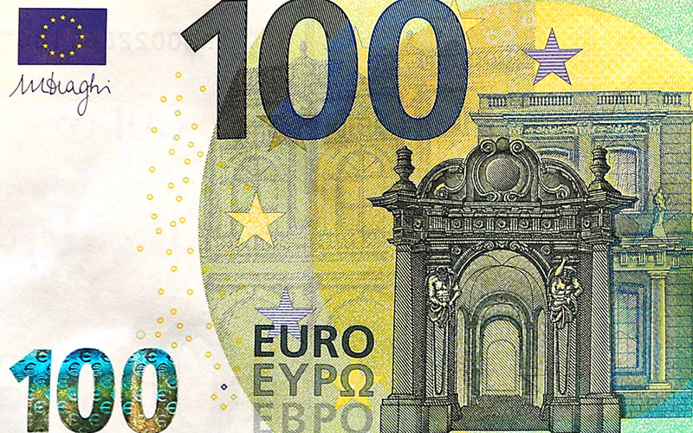
C
2
D
3
U
6
236
Combien?
+10
246
U
fiche 0
CORRECTION
-10
226
Ecris en lettres:
Deux-cent-trente-six.
Décompose
200+30+6
Dessine:
Place le nombre sur la droite graduée
236
200
250

Slide 57
C
D
U
435
Combien?
+10
U
fiche 1
sur cette slide:
écrire le nombre et les extrémités de la droite graduée.
-10
Ecris en lettres:_____________________
_________________________________
_________________________________
Décompose
....+....+....
Dessine:
Place le nombre sur la droite graduée
430
440

Slide 58
C
4
D
3
..
U
5
..
435
Combien?
+10
.445..
U
fiche 1
Pour réaliser la somme correspondante, clic droit et copier coller dans le porte-monnaie
CORRECTION
-10
425
Ecris en lettres:
quatre-cent-trente-cinq
Décompose
400+ 30 +5
utilisez les barres et cubes dont vous avez besoin puis effacez le reste
Dessine:
Place le nombre sur la droite graduée
435
430
440

Slide 59
C
D
U
307
Combien?
+10
U
fiche 2
sur cette slide:
écrire le nombre et les extrémités de la droite graduée.
-10
Ecris en lettres:_____________________
_________________________________
_________________________________
Décompose
....+....+....
Dessine:
Place le nombre sur la droite graduée
300
310

Slide 60
C
3
D
0
U
7
307
Combien?
+10
317
U
fiche 2
Pour réaliser la somme correspondante, clic droit et copier coller dans le porte-monnaie
CORRECTION
-10
297
Ecris en lettres:
Trois cent sept.
Décompose
300+7
utilisez les barres et cubes dont vous avez besoin puis effacez le reste
Dessine:
Place le nombre sur la droite graduée
307
300
310

Slide 61
C
D
U
512
Combien?
+10
U
fiche 3
sur cette slide:
écrire le nombre et les extrémités de la droite graduée.
-10
Ecris en lettres:_____________________
_________________________________
_________________________________
Décompose
....+....+....
Dessine:
Place le nombre sur la droite graduée
510
520

Slide 62
C
5
D
1
U
2
512
Combien?
+10
502
U
fiche 3
Pour réaliser la somme correspondante, clic droit et copier coller dans le porte-monnaie
CORRECTION
-10
522
Ecris en lettres:
Cinq cent douze.
Décompose
500+10+2
utilisez les barres et cubes dont vous avez besoin puis effacez le reste
Dessine:
Place le nombre sur la droite graduée
512
510
520

Slide 63
C
D
U
251
Combien?
+10
U
fiche 4
sur cette slide:
écrire le nombre et les extrémités de la droite graduée.
-10
Ecris en lettres:_____________________
_________________________________
_________________________________
Décompose
....+....+....
Dessine:
Place le nombre sur la droite graduée
250
260

Slide 64
C
2
D
5
U
1
251
Combien?
+10
261
U
fiche 4
Pour réaliser la somme correspondante, clic droit et copier coller dans le porte-monnaie
CORRECTION
-10
241
Ecris en lettres:
Deux-cent-cinquante et un.
Décompose
200+ 50 +1
utilisez les barres et cubes dont vous avez besoin puis effacez le reste
Dessine:
Place le nombre sur la droite graduée
251
250
260

Slide 65
C
D
U
1160
Combien?
+10
U
fiche 5
sur cette slide:
écrire le nombre et les extrémités de la droite graduée.
-10
Ecris en lettres:_____________________
_________________________________
_________________________________
Décompose
....+....+....
Dessine:
Place le nombre sur la droite graduée
110
120

Slide 66
C
1
D
1
U
6
116
Combien?
+10
126
U
fiche 5
Pour réaliser la somme correspondante, clic droit et copier coller dans le porte-monnaie
CORRECTION
-10
106
Ecris en lettres:
cent-seize
Décompose
100+10+6
utilisez les barres et cubes dont vous avez besoin puis effacez le reste
Dessine:
Place le nombre sur la droite graduée
116
110
120

Slide 67
C
D
U
75
Combien?
+10
U
fiche 6
sur cette slide:
écrire le nombre et les extrémités de la droite graduée.
-10
Ecris en lettres:_____________________
_________________________________
_________________________________
Décompose
....+....+....
Dessine:
Place le nombre sur la droite graduée
00
00

Slide 68
C
..
D
7
U
5
75
Combien?
+10
...
U
fiche 6
Pour réaliser la somme correspondante, clic droit et copier coller dans le porte-monnaie
CORRECTION
-10
...
Ecris en lettres:
soixante-quinze.
Décompose
60+15
utilisez les barres et cubes dont vous avez besoin puis effacez le reste
Dessine:
Place le nombre sur la droite graduée
75
0
100

Slide 69
C
D
U
210
Combien?
+10
U
fiche 7
sur cette slide:
écrire le nombre et les extrémités de la droite graduée.
-10
Ecris en lettres:_____________________
_________________________________
_________________________________
Décompose
....+....+....
Dessine:
Place le nombre sur la droite graduée
205
215

Slide 70
C
2
D
1
U
0
210
Combien?
+10
220
U
fiche 7
Pour réaliser la somme correspondante, clic droit et copier coller dans le porte-monnaie
CORRECTION
-10
200
Ecris en lettres:
Deux-cent-dix.
Décompose
200+10
utilisez les barres et cubes dont vous avez besoin puis effacez le reste
Dessine:
Place le nombre sur la droite graduée
210
205
215

Slide 71
C
D
U
100
Combien?
+10
U
fiche 8
sur cette slide:
écrire le nombre et les extrémités de la droite graduée.
-10
Ecris en lettres:_____________________
_________________________________
_________________________________
Décompose
....+....+....
Dessine:
Place le nombre sur la droite graduée
97
107

Slide 72
C
1
D
0
U
0
100
Combien?
+10
110
U
fiche 8
CORRECTION
-10
090
Ecris en lettres:
cent
Décompose
100+0+0
Dessine:
Place le nombre sur la droite graduée
100
97
107

Slide 73
C
D
U
532
Combien?
+10
U
fiche 9
sur cette slide:
écrire le nombre et les extrémités de la droite graduée.
-10
Ecris en lettres:_____________________
_________________________________
_________________________________
Décompose
....+....+....
Dessine:
Place le nombre sur la droite graduée
00
00

Slide 74
C
5
D
3
U
2
532
Combien?
+10
542
U
fiche 9
Pour réaliser la somme correspondante, clic droit et copier coller dans le porte-monnaie
CORRECTION
-10
522
Ecris en lettres:cinq-cent -trente-deux
Décompose
.500..+.30..+.32..
Dessine:
Place le nombre sur la droite graduée
…532.......
530
540

Slide 75
C
D
U
248
Combien?
+10
U
fiche 10
sur cette slide:
écrire le nombre et les extrémités de la droite graduée.
-10
Ecris en lettres:_____________________
_________________________________
_________________________________
Décompose
....+....+....
Dessine:
Place le nombre sur la droite graduée
00
00

Slide 76
C
2
D
4
U
8
248
Combien?
+10
258
U
fiche 10
Pour réaliser la somme correspondante, clic droit et copier coller dans le porte-monnaie
CORRECTION
-10
238
Ecris en lettres:
Deux-cent quarante-huit.
Décompose
200+40+8
utilisez les barres et cubes dont vous avez besoin puis effacez le reste
Dessine:
Place le nombre sur la droite graduée
248
240
250

Slide 77
C
D
U
28
Combien?
+10
U
fiche 11
sur cette slide:
écrire le nombre et les extrémités de la droite graduée.
-10
Ecris en lettres:_____________________
_________________________________
_________________________________
Décompose
....+....+....
Dessine:
Place le nombre sur la droite graduée
00
00

Slide 78
C
..
D
3.
U
.8
28
Combien?
+10
..38.
U
fiche 11
Pour réaliser la somme correspondante, clic droit et copier coller dans le porte-monnaie
CORRECTION
-10
...28
Ecris en lettres:
trente-huit
Décompose
...10+.10..+10+8...
utilisez les barres et cubes dont vous avez besoin puis effacez le reste
Dessine:
Place le nombre sur la droite graduée
….......
000
000

Slide 79
C
D
U
142
Combien?
+10
U
fiche 12
sur cette slide:
écrire le nombre et les extrémités de la droite graduée.
-10
Ecris en lettres:_____________________
_________________________________
_________________________________
Décompose
....+....+....
Dessine:
Place le nombre sur la droite graduée
00
00

Slide 80
C
1
D
4
U
2
142
Combien?
+10
152
U
fiche 12
Pour réaliser la somme correspondante, clic droit et copier coller dans le porte-monnaie
CORRECTION
-10
132
Ecris en lettres:
cent-quarante-deux.
Décompose
100+40+2
utilisez les barres et cubes dont vous avez besoin puis effacez le reste
Dessine:
Place le nombre sur la droite graduée
142
140
150

Slide 81
C
D
U
160
Combien?
+10
U
fiche 13
sur cette slide:
écrire le nombre et les extrémités de la droite graduée.
-10
Ecris en lettres:_____________________
_________________________________
_________________________________
Décompose
....+....+....
Dessine:
Place le nombre sur la droite graduée
00
00

Slide 82
C
1.
D
6.
U
0.
160
Combien?
+10
.170
U
fiche 13
Pour réaliser la somme correspondante, clic droit et copier coller dans le porte-monnaie
CORRECTION
-10
150
Ecris en lettres:
Cent-soixante
Décompose
.100+.60+.0..
utilisez les barres et cubes dont vous avez besoin puis effacez le reste
Dessine:
Place le nombre sur la droite graduée
160
100
200

Slide 83
C
D
U
267
Combien?
+10
U
fiche 14
sur cette slide:
écrire le nombre et les extrémités de la droite graduée.
-10
Ecris en lettres:_____________________
_________________________________
_________________________________
Décompose
....+....+....
Dessine:
Place le nombre sur la droite graduée
260
270

Slide 84
C
2
D
6
U
7
267
Combien?
+10
277
U
fiche 14
Pour réaliser la somme correspondante, clic droit et copier coller dans le porte-monnaie
CORRECTION
-10
257
Ecris en lettres:
Deux-cent-soixante-sept
Décompose
200+60+7
utilisez les barres et cubes dont vous avez besoin puis effacez le reste
Dessine:
Place le nombre sur la droite graduée
267
260
270

Slide 85
C
D
U
103
Combien?
+10
U
fiche 15
sur cette slide:
écrire le nombre et les extrémités de la droite graduée.
-10
Ecris en lettres:_____________________
_________________________________
_________________________________
Décompose
....+....+....
Dessine:
Place le nombre sur la droite graduée
100
110

Slide 86
C
1
D
0
U
3
103
Combien?
+10
113
U
fiche 15
Pour réaliser la somme correspondante, clic droit et copier coller dans le porte-monnaie
CORRECTION
-10
093
Ecris en lettres:
Cent trois
Décompose
100 + 0 + 3
utilisez les barres et cubes dont vous avez besoin puis effacez le reste
Dessine:
Place le nombre sur la droite graduée
103
100
110

Slide 87
C
D
U
236
Combien?
+10
U
fiche 16
sur cette slide:
écrire le nombre et les extrémités de la droite graduée.
-10
Ecris en lettres:_____________________
_________________________________
_________________________________
Décompose
....+....+....
Dessine:
Place le nombre sur la droite graduée
230
240

Slide 88
C
2
D
3
U
6
236
Combien?
+10
246
U
fiche 16
Pour réaliser la somme correspondante, clic droit et copier coller dans le porte-monnaie
CORRECTION
-10
226
Ecris en lettres:
Deux-cent-trente-six.
Décompose
200 +30 + 6
utilisez les barres et cubes dont vous avez besoin puis effacez le reste
Dessine:
Place le nombre sur la droite graduée
236
230
240

Slide 89
C
D
U
248
Combien?
+10
U
fiche 17
sur cette slide:
écrire le nombre et les extrémités de la droite graduée.
-10
Ecris en lettres:_____________________
_________________________________
_________________________________
Décompose
....+....+....
Dessine:
Place le nombre sur la droite graduée
240
250

Slide 90
C
2
D
4
U
8
248
Combien?
+10
258
U
fiche 17
Pour réaliser la somme correspondante, clic droit et copier coller dans le porte-monnaie
CORRECTION
-10
238
Ecris en lettres:
Deux-cent-trente-six.
Décompose
200+40+8
utilisez les barres et cubes dont vous avez besoin puis effacez le reste
Dessine:
Place le nombre sur la droite graduée
248
240
250

Slide 91
C
D
U
309
Combien?
+10
U
fiche 18
sur cette slide:
écrire le nombre et les extrémités de la droite graduée.
-10
Ecris en lettres:_____________________
_________________________________
_________________________________
Décompose
....+....+....
Dessine:
Place le nombre sur la droite graduée
300
310

Slide 92
C
3
D
0
U
9
309
Combien?
+10
319
U
fiche 18
Pour réaliser la somme correspondante, clic droit et copier coller dans le porte-monnaie
CORRECTION
-10
299
Ecris en lettres:
trois-cent-neuf.
Décompose
300+0+9
utilisez les barres et cubes dont vous avez besoin puis effacez le reste
Dessine:
Place le nombre sur la droite graduée
309
300
310

Slide 93
C
D
U
107
Combien?
+10
U
fiche 19
sur cette slide:
écrire le nombre et les extrémités de la droite graduée.
-10
Ecris en lettres:_____________________
_________________________________
_________________________________
Décompose
....+....+....
Dessine:
Place le nombre sur la droite graduée
100
110

Slide 94
C
1
D
0
U
7
107
Combien?
+10
117
U
fiche 19
Pour réaliser la somme correspondante, clic droit et copier coller dans le porte-monnaie
CORRECTION
-10
.97
Ecris en lettres:
cent sept
Décompose
100+0+7
utilisez les barres et cubes dont vous avez besoin puis effacez le reste
Dessine:
Place le nombre sur la droite graduée
107
100
110

Slide 95
C
D
U
248
Combien?
+10
fiche 20
U
sur cette slide:
écrire le nombre et les extrémités de la droite graduée.
-10
Ecris en lettres:_____________________
_________________________________
_________________________________
Décompose
....+....+....
Dessine:
Place le nombre sur la droite graduée
240
250

Slide 96
C
2
D
4
U
8
248
Combien?
+10
258
U
fiche 20
Pour réaliser la somme correspondante, clic droit et copier coller dans le porte-monnaie
CORRECTION
-10
238
Ecris en lettres:
deux-cent-quarante-huit.
Décompose
200+40+8
utilisez les barres et cubes dont vous avez besoin puis effacez le reste
Dessine:
Place le nombre sur la droite graduée
248
240
250

Slide 97
C
D
U
nombre
Combien?
+10
fiche 21
U
sur cette slide:
écrire le nombre et les extrémités de la droite graduée.
-10
Ecris en lettres:_____________________
_________________________________
_________________________________
Décompose
....+....+....
Dessine:
Place le nombre sur la droite graduée
00
00

Slide 98
C
..
D
..
U
..
nombre
Combien?
+10
...
U
fiche 21
Pour réaliser la somme correspondante, clic droit et copier coller dans le porte-monnaie
CORRECTION
-10
...
Ecris en lettres:
Deux-cent-trente-six.
Décompose
...+...+...
utilisez les barres et cubes dont vous avez besoin puis effacez le reste
Dessine:
Place le nombre sur la droite graduée
….......
000
000

Slide 99
Série 3:
Unités de mille/
centaines/ Dizaines /
unités.

Slide 100
U
C
D
U
1243
Combien?
+100
U
fiche 0
-100
Ecris en lettres:_____________________
_________________________________
_________________________________
Décompose
...+....+....+....
Dessine:
Place le nombre sur la droite graduée
1240
1250

Slide 101
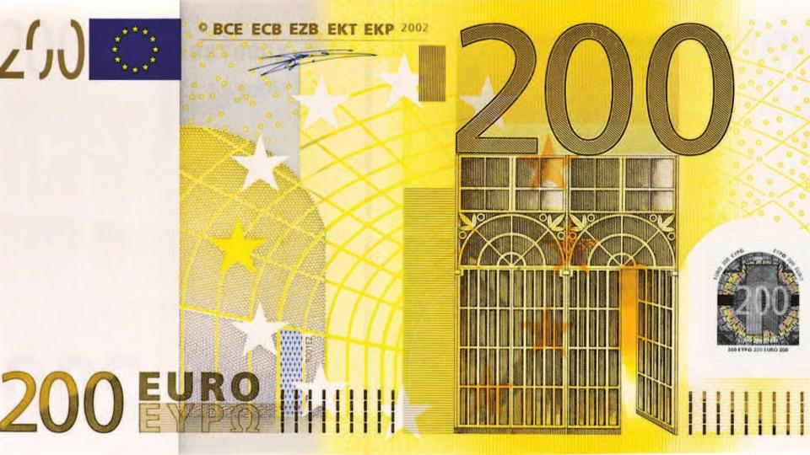
U
1
C
2
D
4
U
3
1243
Combien?
+100
1143
U
fiche 0
CORRECTION
-100
1343
Ecris en lettres : mille-deux-cent-quarante-trois.
Décompose
1000+200+40+3
Dessine:
Place le nombre sur la droite graduée
1243
1240
1250

Slide 102
U
C
D
U
1420
Combien?
+100
U
fiche 1
-100
Ecris en lettres:_____________________
_________________________________
_________________________________
Décompose
...+....+....+....
Dessine:
Place le nombre sur la droite graduée
1400
1500

Slide 103
U
1
C
4
D
2
U
0
1420
Combien?
+100
1520
U
fiche 1
Pour réaliser la somme correspondante, clic droit et copier coller dans le porte-monnaie
CORRECTION
-100
1620
Ecris en lettres : mille-quatre-cent-vingt
Décompose
1000+400+20
utilisez les barres et cubes dont vous avez besoin puis effacez le reste
Dessine:
Place le nombre sur la droite graduée
1420
1400
1500

Slide 104
U
C
D
U
1191
Combien?
+100
U
fiche 2
-100
Ecris en lettres:_____________________
_________________________________
_________________________________
Décompose
...+....+....+....
Dessine:
Place le nombre sur la droite graduée
1190
1200

Slide 105
U
1
C
1
D
9
U
1
1191
Combien?
+100
1291
U
fiche 2
Pour réaliser la somme correspondante, clic droit et copier coller dans le porte-monnaie
CORRECTION
-100
1091
Ecris en lettres : mille cent quatre-vingt-onze.
Décompose
1000+100+90+1
utilisez les barres et cubes dont vous avez besoin puis effacez le reste
Dessine:
Place le nombre sur la droite graduée
1191
1190
1200

Slide 106
U
C
D
U
1275
Combien?
+100
U
fiche 3
-100
Ecris en lettres:_____________________
_________________________________
_________________________________
Décompose
...+....+....+....
Dessine:
Place le nombre sur la droite graduée
1270
1280

Slide 107
U
1
C
2
D
7
U
5
1275
Combien?
+100
1375
U
fiche 3
Pour réaliser la somme correspondante, clic droit et copier coller dans le porte-monnaie
CORRECTION
-100
1175
Ecris en lettres : mille deux cent soixante-quinze
Décompose
1000+200+70+5
utilisez les barres et cubes dont vous avez besoin puis effacez le reste
Dessine:
Place le nombre sur la droite graduée
1275
1270
1280

Slide 108
U
C
D
U
1308
Combien?
+100
U
fiche 4
-100
Ecris en lettres:_____________________
_________________________________
_________________________________
Décompose
...+....+....+....
Dessine:
Place le nombre sur la droite graduée
000
000

Slide 109
M
1
C
3
D
0
U
8
1308
Combien?
+100
1408
U
fiche 4
Pour réaliser la somme correspondante, clic droit et copier coller dans le porte-monnaie
CORRECTION
-100
1208
Ecris en lettres : mille trois-cent-huit
Décompose
1000+300+ 8
utilisez les barres et cubes dont vous avez besoin puis effacez le reste
Dessine:
Place le nombre sur la droite graduée
1308
1300
1310

Slide 110
U
C
D
U
1519
Combien?
+100
U
fiche 5
-100
Ecris en lettres:_____________________
_________________________________
_________________________________
Décompose
...+....+....+....
Dessine:
Place le nombre sur la droite graduée
1510
1520

Slide 111
U
1
C
5
D
1
U
9
1519
Combien?
+100
1619
U
fiche 5
Pour réaliser la somme correspondante, clic droit et copier coller dans le porte-monnaie
CORRECTION
-100
1419
Ecris en lettres : mille cinq cent dix-neuf
Décompose
1000+500+10+9
utilisez les barres et cubes dont vous avez besoin puis effacez le reste
Dessine:
Place le nombre sur la droite graduée
1519
1519
1520

Slide 112
U
C
D
U
130
Combien?
+100
U
fiche 6
-100
Ecris en lettres:_____________________
_________________________________
_________________________________
Décompose
...+....+....+....
Dessine:
Place le nombre sur la droite graduée
000
000

Slide 113
U
..
C
1
D
3
U
0
130
Combien?
+100
....
U
fiche 6
Pour réaliser la somme correspondante, clic droit et copier coller dans le porte-monnaie
CORRECTION
-100
....
Ecris en lettres : 130
cent trente
Décompose
100+30
utilisez les barres et cubes dont vous avez besoin puis effacez le reste
Dessine:
Place le nombre sur la droite graduée
130
100
000

Slide 114
U
C
D
U
2122
Combien?
+100
U
fiche 7
-100
Ecris en lettres:_____________________
_________________________________
_________________________________
Décompose
...+....+....+....
Dessine:
Place le nombre sur la droite graduée
2120
2130

Slide 115
U
2
C
1
D
2
U
2
2122
Combien?
+100
2222
U
fiche 7
Pour réaliser la somme correspondante, clic droit et copier coller dans le porte-monnaie
CORRECTION
-100
2022
Ecris en lettres : deux-mille-cent-vingt-
deux
Décompose
2000+100+20+2
utilisez les barres et cubes dont vous avez besoin puis effacez le reste
Dessine:
Place le nombre sur la droite graduée
2122
2120
2130

Slide 116
U
C
D
U
784
Combien?
+100
U
fiche 8
-100
Ecris en lettres:_____________________
_________________________________
_________________________________
Décompose
...+....+....+....
Dessine:
Place le nombre sur la droite graduée
772
792

Slide 117
U
..
C
7
D
8
U
4
784
Combien?
+100
0884
U
fiche 8
CORRECTION
-100
0684
Ecris en lettres : sept-cent-quatre-vingt-quatre.
Décompose
0+7+8+4
Dessine:
Place le nombre sur la droite graduée
784
772
792

Slide 118
U
C
D
U
1359
Combien?
+100
U
fiche 9
-100
Ecris en lettres:_____________________
_________________________________
_________________________________
Décompose
...+....+....+....
Dessine:
Place le nombre sur la droite graduée
000
000

Slide 119
U
1
C
3
D
5
U
9
1359
Combien?
+100
1459
U
fiche 9
Pour réaliser la somme correspondante, clic droit et copier coller dans le porte-monnaie
CORRECTION
-100
1259
Ecris en lettres :
mille -trois-cent-cinquante-neuf
Décompose
1000+300+50+9.
utilisez les barres et cubes dont vous avez besoin puis effacez le reste
Dessine:
Place le nombre sur la droite graduée
1359
1350
1360

Slide 120
M
C
D
U
2005
Combien?
+100
U
fiche 10
-100
Ecris en lettres:_____________________
_________________________________
_________________________________
Décompose
...+....+....+....
Dessine:
Place le nombre sur la droite graduée
000
000
Notes:
il y aune coquille c’est dans colonne mile

Slide 121
M2
C
0
D
0
U
5
2005
Combien?
+100
2105..
U
fiche 10
Pour réaliser la somme correspondante, clic droit et copier coller dans le porte-monnaie
CORRECTION
-100
1995
Ecris en lettres : deux mille cinq.
Décompose
2000..+...+...+..5.
utilisez les barres et cubes dont vous avez besoin puis effacez le reste
Dessine:
Place le nombre sur la droite graduée
…2005......
2000
2010

Slide 122
U
C
D
U
1 001
Combien?
+100
U
fiche 11
-100
Ecris en lettres:_____________________
_________________________________
_________________________________
Décompose
...+....+....+....
Dessine:
Place le nombre sur la droite graduée
1 000
1 100

Slide 123
U
1.
C
0.
D
0
U
1
1 001
Combien?
+100
1 101
U
fiche 11
Pour réaliser la somme correspondante, clic droit et copier coller dans le porte-monnaie
CORRECTION
-100
901...
Ecris en lettres :mille-un
Décompose
1 000+1
utilisez les barres et cubes dont vous avez besoin puis effacez le reste
Dessine:
Place le nombre sur la droite graduée
1001
1000
1 100

Slide 124
U
C
D
U
1412
Combien?
+100
U
fiche 12
-100
Ecris en lettres:_____________________
_________________________________
_________________________________
Décompose
...+....+....+....
Dessine:
Place le nombre sur la droite graduée
000
000

Slide 125
U
1
C
4
D
1
U
2
1412
Combien?
+100
1512
U
fiche 12
Pour réaliser la somme correspondante, clic droit et copier coller dans le porte-monnaie
CORRECTION
-100
1312
Ecris en lettres : mille-quatre-cent-douze.
Décompose
1000+400+10+2
utilisez les barres et cubes dont vous avez besoin puis effacez le reste
Dessine:
Place le nombre sur la droite graduée
1412
1410
1420

Slide 126
U
C
D
U
3267
Combien?
+100
fiche 13
U
-100
Ecris en lettres:_____________________
_________________________________
_________________________________
Décompose
...+....+....+....
Dessine:
Place le nombre sur la droite graduée
3260
3270

Slide 127
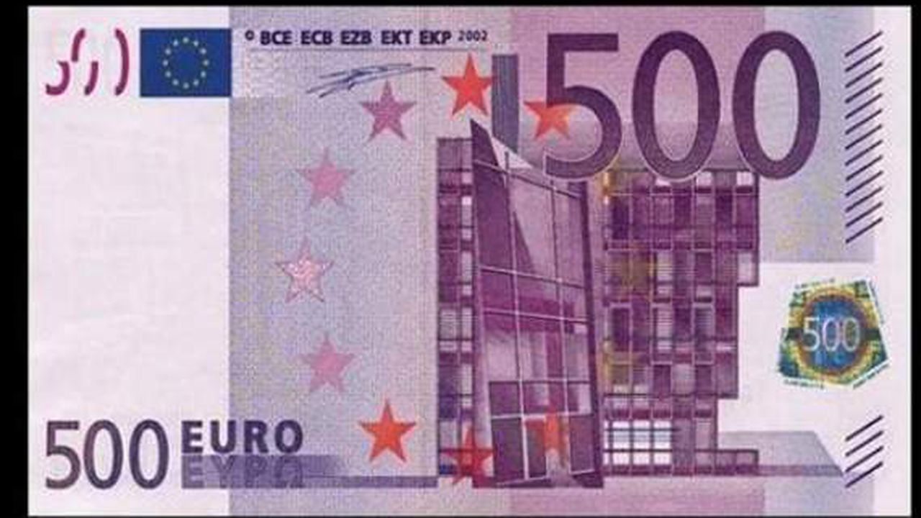
U
3
C
2
D
6
U
7
3267
Combien?
+100
3367
fiche 13
U
Pour réaliser la somme correspondante, clic droit et copier coller dans le porte-monnaie
CORRECTION
-100
3167
Ecris en lettres : trois-mille-deux-cent-soixante-sept
Décompose
3000+200+60+7
utilisez les barres et cubes dont vous avez besoin puis effacez le reste
Dessine:
Place le nombre sur la droite graduée
3267
3260
3270

Slide 128
U
C
D
U
1 004
Combien?
+100
fiche 14
U
-100
Ecris en lettres:_____________________
_________________________________
_________________________________
Décompose
...+....+....+....
Dessine:
Place le nombre sur la droite graduée
1 000
1 010

Slide 129
U
1
C
0
D
0
U
4
1 004
Combien?
+100
1 104
fiche 14
U
Pour réaliser la somme correspondante, clic droit et copier coller dans le porte-monnaie
CORRECTION
-100
904
Ecris en lettres :
Mille quatre
Décompose
1 000 + 0 + 0 + 4
utilisez les barres et cubes dont vous avez besoin puis effacez le reste
Dessine:
Place le nombre sur la droite graduée
1 000
1 010

Slide 130
U
C
D
U
1987
Combien?
+100
fiche 15
U
-100
Ecris en lettres:_____________________
_________________________________
_________________________________
Décompose
...+....+....+....
Dessine:
Place le nombre sur la droite graduée
000
000

Slide 131
U
1
C
9
D
8
U
7
1987
Combien?
+100
2087
fiche 15
U
Pour réaliser la somme correspondante, clic droit et copier coller dans le porte-monnaie
CORRECTION
-100
1887
Ecris en lettres : mille-neuf-cent-quatre-vingt-sept.
Décompose
1000 + 800 + 80 +7
Dessine:
Place le nombre sur la droite graduée
1987
1980
1990

Slide 132
U
C
D
U
1023
Combien?
+100
U
fiche 16
-100
Ecris en lettres:_____________________
_________________________________
_________________________________
Décompose
...+....+....+....
Dessine:
Place le nombre sur la droite graduée
1020
1030

Slide 133
U
1
C
0
U
3
1 023
Combien?
D
2
+100
1123
U
fiche 16
Pour réaliser la somme correspondante, clic droit et copier coller dans le porte-monnaie
CORRECTION
-100
.923
Ecris en lettres : mille-vingt-trois
Décompose
1000+20+3
utilisez les barres et cubes dont vous avez besoin puis effacez le reste
Dessine:
Place le nombre sur la droite graduée
1 023
1020
1030

Slide 134
U
C
D
U
2 538
Combien?
+100
fiche 17
U
-100
Ecris en lettres:_____________________
_________________________________
_________________________________
Décompose
...+....+....+....
Dessine:
Place le nombre sur la droite graduée
2530
2540

Slide 135
U
2
C
5
D
3
U
8
2538
Combien?
+100
2638
U
fiche 17
Pour réaliser la somme correspondante, clic droit et copier coller dans le porte-monnaie
CORRECTION
-100
2438
Ecris en lettres : Deux-mille-cinq-cent-trente-huit.
Décompose
2000+500+30+8
utilisez les barres et cubes dont vous avez besoin puis effacez le reste
Dessine:
Place le nombre sur la droite graduée
2530
2538
2540

Slide 136
U
C
D
U
2305
Combien?
+100
fiche 18
U
-100
Ecris en lettres:_____________________
_________________________________
_________________________________
Décompose
...+....+....+....
Dessine:
Place le nombre sur la droite graduée
2300
2310

Slide 137
U
2
C
3
D
0
U
5
2305
Combien?
+100
2405
fiche 18
U
Pour réaliser la somme correspondante, clic droit et copier coller dans le porte-monnaie
CORRECTION
-100
2205
Ecris en lettres : deux-mille-trois-cent-cinq
Décompose
2000+300+0+5
utilisez les barres et cubes dont vous avez besoin puis effacez le reste
Dessine:
Place le nombre sur la droite graduée
2305
2300
2310

Slide 138
U
C
D
U
3044
Combien?
+100
U
fiche 19
-100
Ecris en lettres:_____________________
_________________________________
_________________________________
Décompose
...+....+....+....
Dessine:
Place le nombre sur la droite graduée
3040
3050

Slide 139
U
3
C
0
D
4
U
4
3044
Combien?
+100
3144
Pour réaliser la somme correspondante, clic droit et copier coller dans le porte-monnaie
fiche 19
U
CORRECTION
-100
2944
Ecris en lettres : trois-mille-quarante-quatre.
Décompose
3000+0+40+4
utilisez les barres et cubes dont vous avez besoin puis effacez le reste
Dessine:
Place le nombre sur la droite graduée
3044
3040
3050

Slide 140
U
C
D
U
nombre
Combien?
+100
fiche 20
U
-100
Ecris en lettres:_____________________
_________________________________
_________________________________
Décompose
...+....+....+....
Dessine:
Place le nombre sur la droite graduée
000
000

Slide 141
U
1..
C
1
D
0.
U
4
nombre
Combien?
+100
....
fiche 20
U
Pour réaliser la somme correspondante, clic droit et copier coller dans le porte-monnaie
CORRECTION
-100
....
Ecris en lettres : nombre.
Décompose
...+...+...+...
utilisez les barres et cubes dont vous avez besoin puis effacez le reste
Dessine:
Place le nombre sur la droite graduée
…......
000
000

